Slide 1
요구사항 명세서
20173023 황진호 20183073 이상원 20203032 송현섭 20203001 하상인
식단플래너 요구사항 명세서

Slide 2
목차
1. 기능 요구사항
▪ 시스템 요구사항
▪ 유스케이스 다이어그램
▪ 액터목록
▪ 유스케이스 목록
2. 시나리오, 사용자 인터페이스
▪ 유스케이스 시나리오
▪ 사용자 인터페이스
3. 비기능적 요구사항
4. 데이터베이스 요구사항
▪ E-R다이어그램
Contents

Slide 3
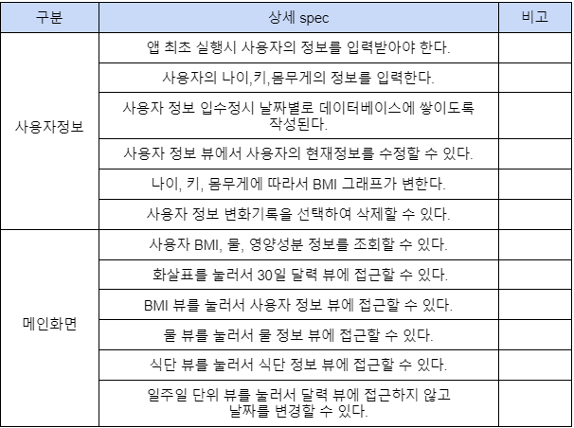
시스템요구사항

Slide 4
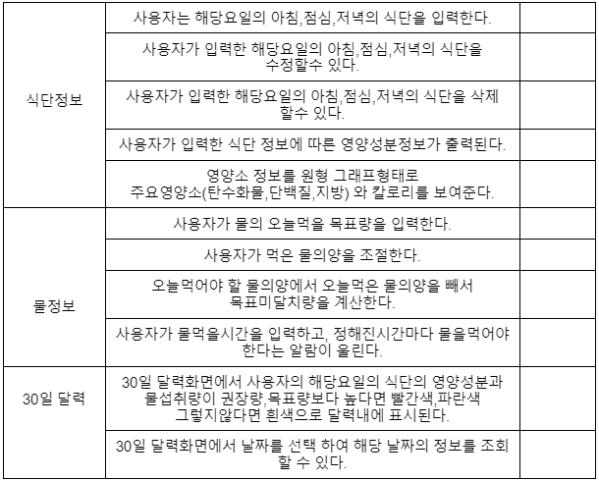
시스템요구사항

Slide 5
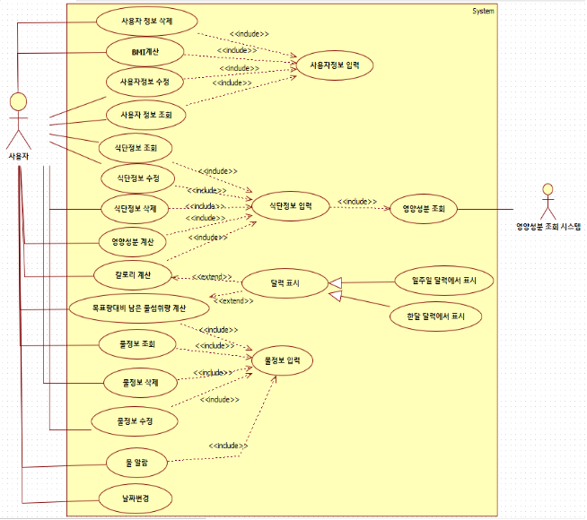
유스케이스 다이어그램

Slide 6
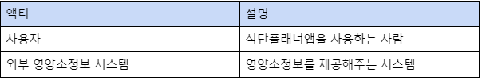
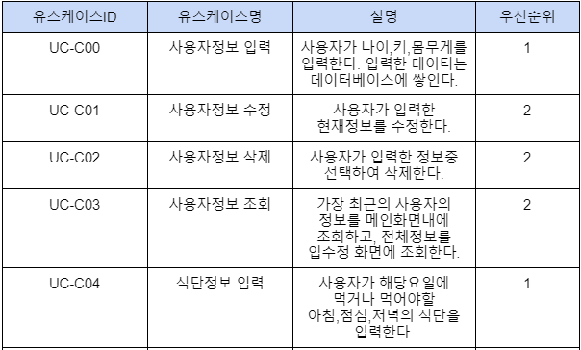
액터목록, 유스케이스 목록

Slide 7
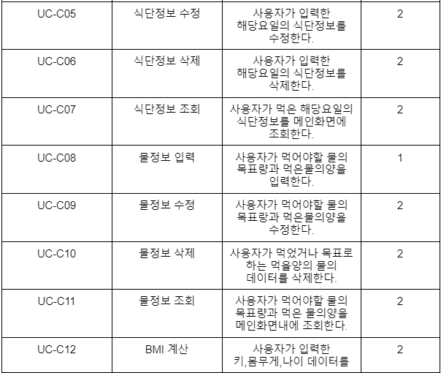
유스케이스 목록

Slide 8
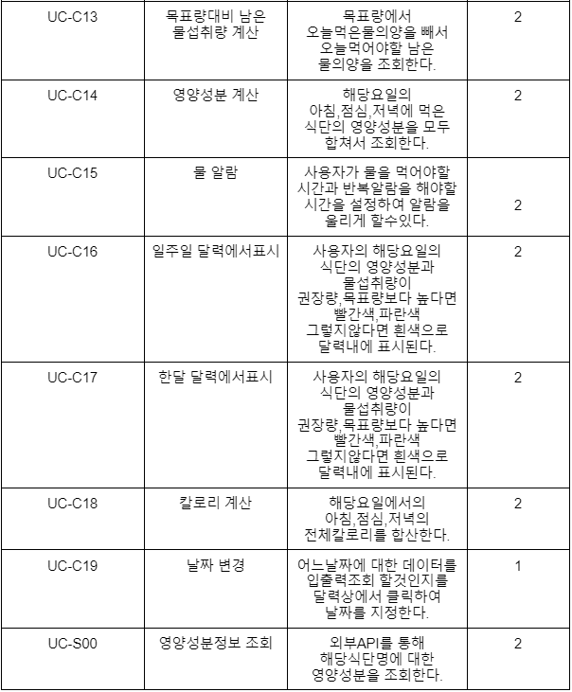
유스케이스 목록

Slide 9
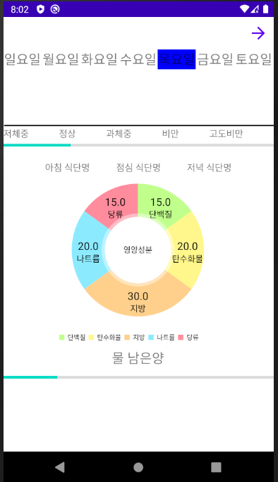
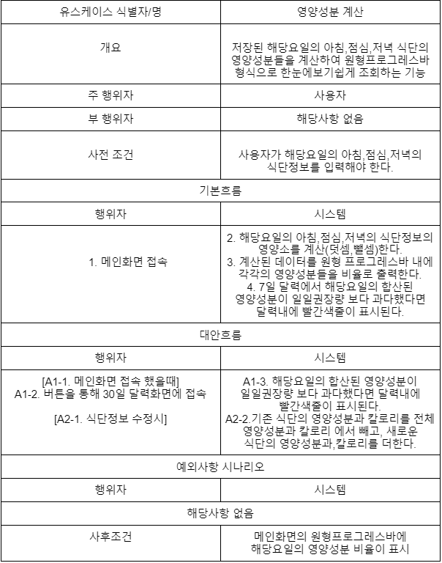
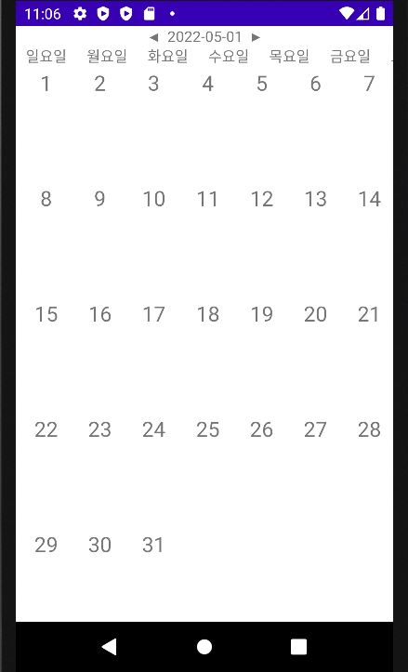
사용자 인터페이스
유스케이스 시나리오

Slide 10
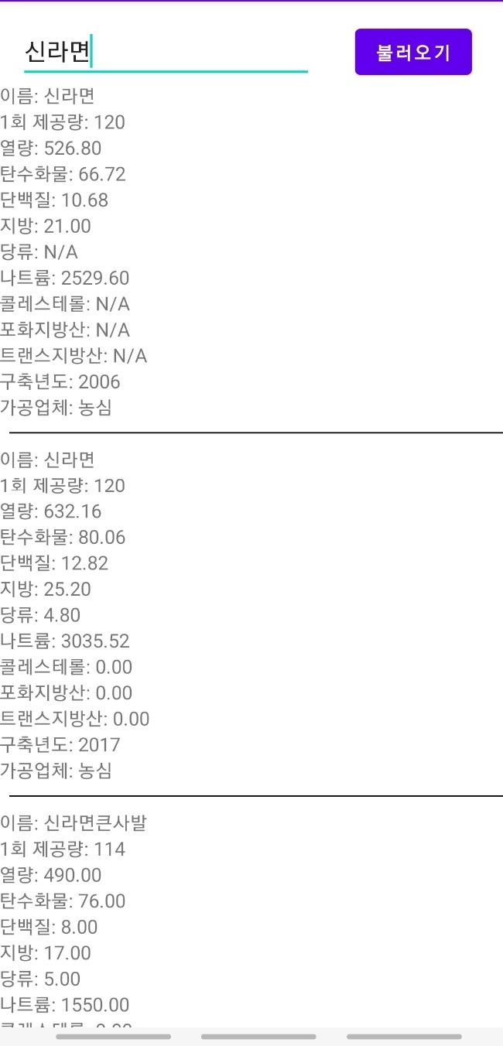
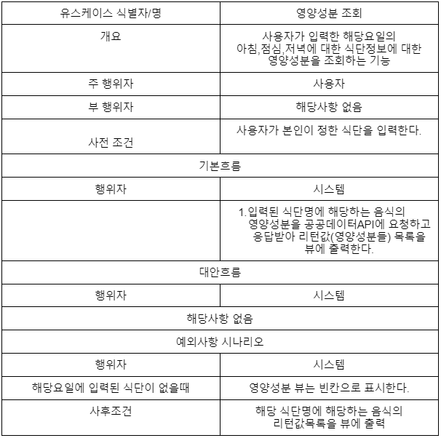
사용자 인터페이스
유스케이스 시나리오

Slide 11
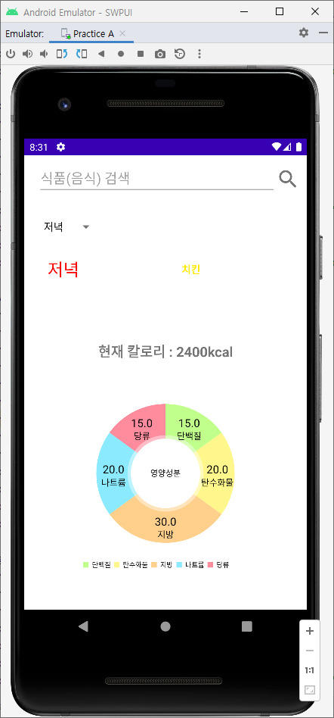
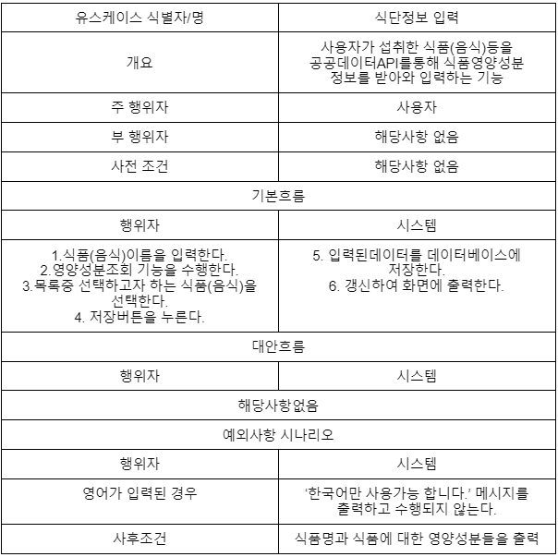
유스케이스 시나리오
사용자 인터페이스

Slide 12
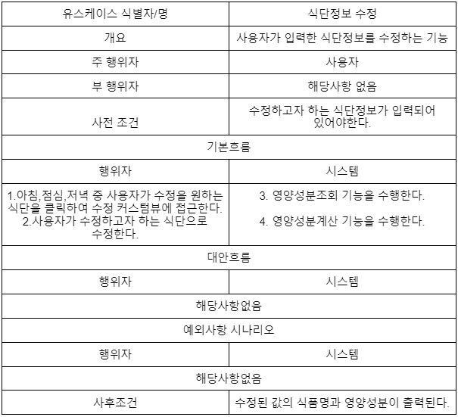
사용자 인터페이스
유스케이스 시나리오

Slide 13
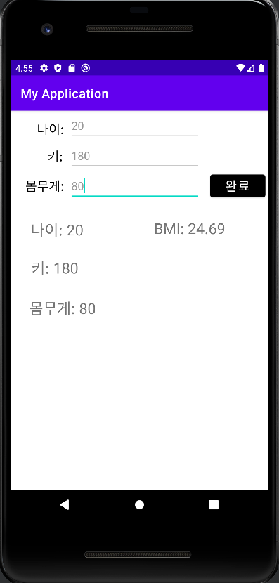
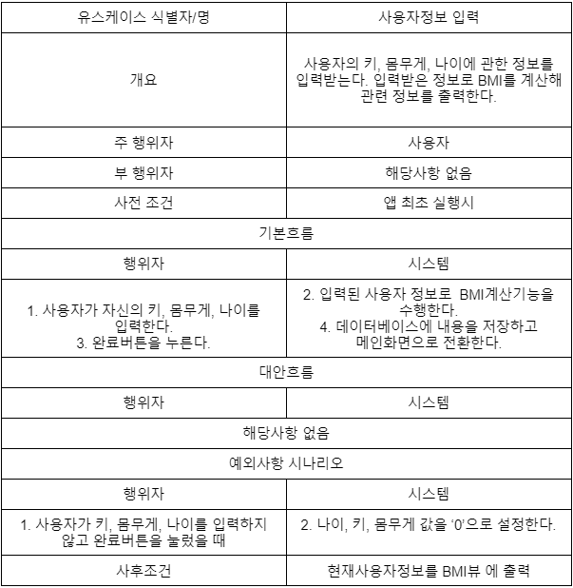
유스케이스 시나리오
사용자 인터페이스

Slide 14
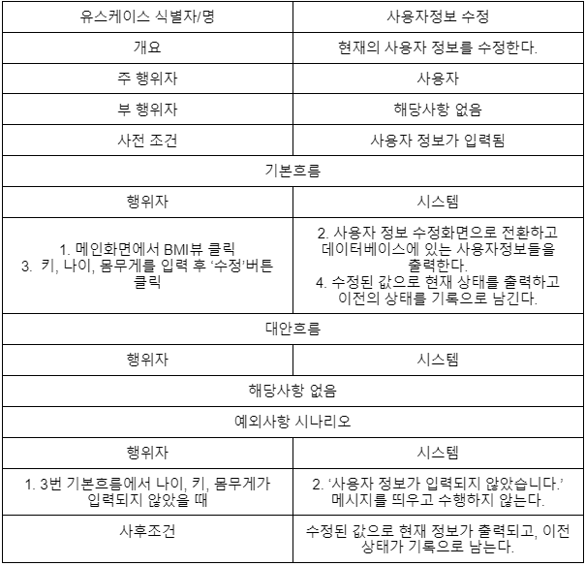
유스케이스 시나리오

Slide 15
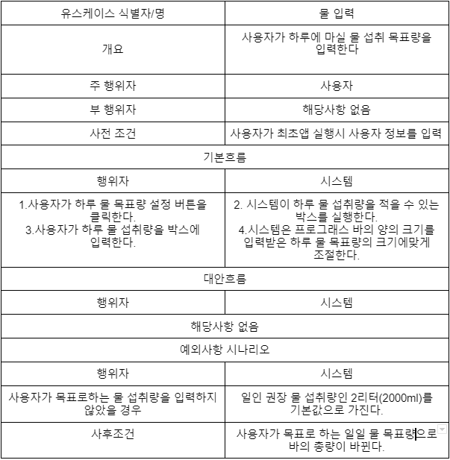
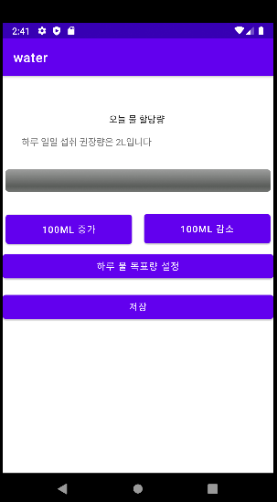
유스케이스 시나리오
사용자 인터페이스

Slide 16
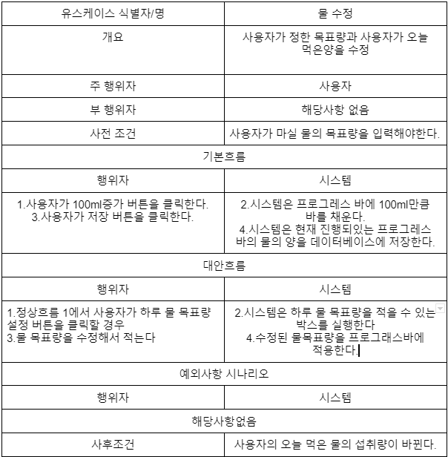
유스케이스 시나리오
사용자 인터페이스

Slide 17

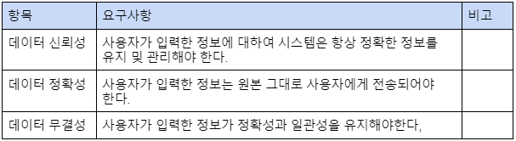

11
비기능 요구사항
1. 성능 요구사항
2.신뢰성 요구사항
3.보안 요구사항

Slide 18
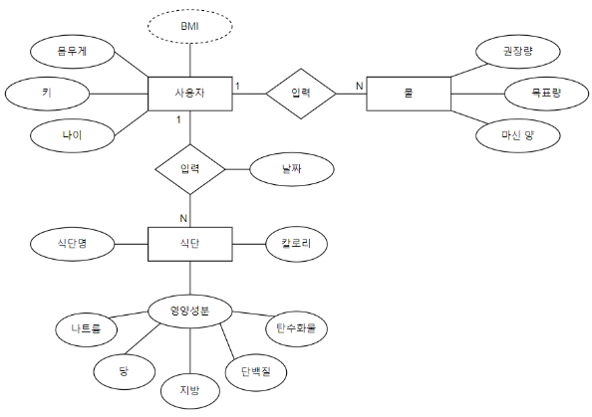
11
데이터베이스 요구사항
▪ E-R 다이어그램

Slide 19
QnA
R 231
G 231
B 255
R 118
G 112
B 174

